Slide 1


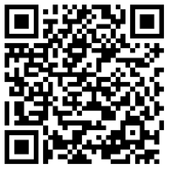

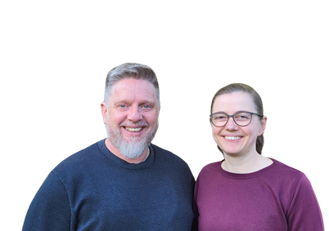
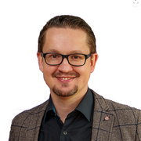
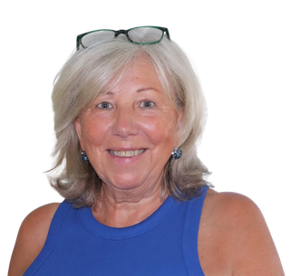
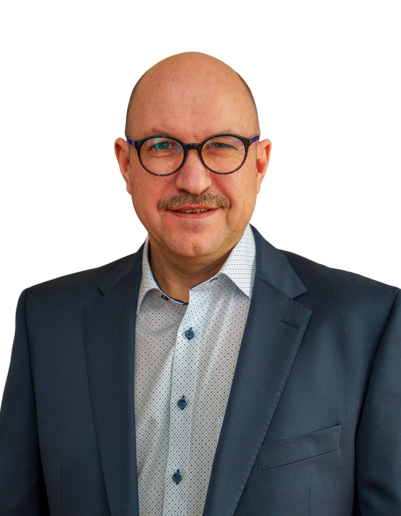
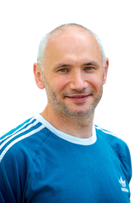

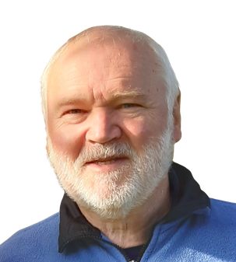
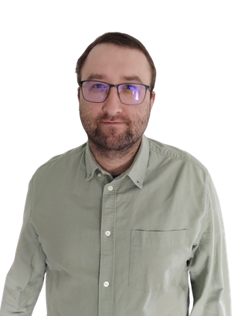
WEITERE INFOS &
ANMELDUNG
Jugend- und Freizeitzentrum Koinonia
Zum Jugendheim 6
63599 Biebergemünd
FÜR MITARBEITENDE IN
6.11.2026
7.11.2026
8.11.2026
KINDER | JUNGSCHAR | TEENY | JUGEND
18:00 Anreise
19:30 Vortrag 1, anschließend
Netzwerken
9:30 Vortrag 2
10:30 Workshops
19:30 Anbetung & Abendmahl
9:30 Reflexion & Austausch
11:00 Impulse & Abreise
6.-8.11.
2026
KOSTEN:
WORKSHOPS:
  140 € Frühbucher
(bis 31.08.2026), danach 160 €
  (Zimmer mit Dusche & WC*: + 20 €)
  Schüler, Studenten 20 € Rabatt
  Jüngerschaft & Mentoring für junge Menschen
  Kinder von heute - Gemeinde von morgen
  Christuszentrierte Erlebnispädagogik – Das Evangelium erlebbar machen
  Zuhören, Verstehen, Begleiten - Seelsorge auf Augenhöhe
  Kinder und Jugendliche im Umgang mit Medien begleiten
  Gesund dienen
  Kinder und Jugendliche in ihrer Identität stärken
Maik
Bienk
Viktor
Janke
Lydia
Nehlich
Waldemar Lies
*begrenzt verfügbar
WIR FREUEN UNS AUF DICH!
Bernd Pfalzer
Bettina Lippert
Achim Ullrich
Kristian Neumann

